Slide 1
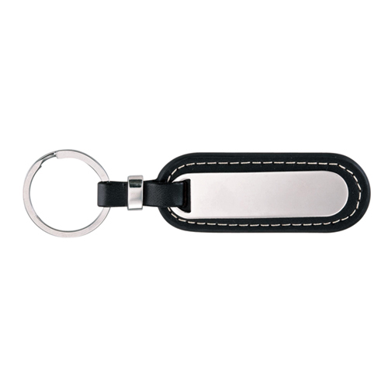
【提案書】
プレート付キーホルダー
特徴
メタルシルバーにオリジナル名入れが出来る、洗練されたとってもオシャレなキーホルダーです。オリジナルグッズやノベルティアイテムとしておすすめ。是非ご活用ください。
納期
納期スペース
仕様
素 材 ： PU・ステンレススチール・亜鉛合金
サイズ ： 123×28×5mm
包 装 ： 台紙付ポリ入 台紙サイズ/45×135mm
お見積
お見積りスペース

